Slide 1
2021 신촌 연합 여름캠프 초급반 11회차
우선순위 큐 & 다익스트라
서강대학교 박재형

Slide 2
우선순위 큐 (Priority Queue)
- 우선순위가 가장 높은 원소부터 pop되는 큐
ex) 원소의 값이 클수록 우선순위가 높다
Priority Queue
3 | 9 | 1 | 4 | 8 | 6 | 7
9 8 7 6 4 3 1
2021 ICPC Sinchon Summer Algorithm Camp

Slide 3
우선순위 큐 (Priority Queue)
- 배열(Array)로 구현
1) 삽입 : O(N) / 삭제 : O(1)
2) 삽입 : O(1) / 삭제 : O(N)
→ 힙(Heap)으로 구현
2021 ICPC Sinchon Summer Algorithm Camp

Slide 4
힙 (Heap)
- 완전 이진 트리로 이루어진 자료구조
- 최솟값 or 최댓값을 빠르게 구하기 위한 자료구조
Review) 완전 이진 트리?
- 모든 노드의 자식이 최대 2개
- 마지막 레벨을 제외한 모든 노드의 자식이 꽉 채워진 형태
- 마지막 레벨의 노드는 최대한 왼쪽으로
2021 ICPC Sinchon Summer Algorithm Camp

Slide 5
힙 (Heap)
- 최대 힙(Max Heap) : 부모 노드의 값이 자식 노드의 값보다 항상 크거나 같은 힙
- 최소 힙(Max Heap) : 부모 노드의 값이 자식 노드의 값보다 항상 작거나 같은 힙
- 느슨한 정렬상태(반정렬 상태) 유지
2021 ICPC Sinchon Summer Algorithm Camp

Slide 6
힙 (Heap)
13
ex) 최대 힙(Max Heap)
11
8
3 | 9 | 1 | 4 | 8 | 6 | 7 | 11 | 5 | 13
9
7
4
5
1
3
6
2021 ICPC Sinchon Summer Algorithm Camp

Slide 7
힙 (Heap)
13
ex) 최대 힙(Max Heap)
11
8
14
새로운 원소 삽입
9
7
4
5
1
3
6
2021 ICPC Sinchon Summer Algorithm Camp

Slide 8
힙 (Heap)
13
ex) 최대 힙(Max Heap)
11
8
새로운 원소 삽입
9
7
4
5
1
3
6
14
2021 ICPC Sinchon Summer Algorithm Camp

Slide 9
힙 (Heap)
13
ex) 최대 힙(Max Heap)
11
8
새로운 원소 삽입
9
14
4
5
1
3
6
7
2021 ICPC Sinchon Summer Algorithm Camp

Slide 10
힙 (Heap)
13
ex) 최대 힙(Max Heap)
14
8
새로운 원소 삽입
9
11
4
5
1
3
6
7
2021 ICPC Sinchon Summer Algorithm Camp

Slide 11
힙 (Heap)
14
ex) 최대 힙(Max Heap)
13
8
새로운 원소 삽입
9
11
4
5
1
3
6
7
2021 ICPC Sinchon Summer Algorithm Camp

Slide 12
힙 (Heap)
14
ex) 최대 힙(Max Heap)
13
8
새로운 원소 삽입
시간복잡도 : O(logN)
9
11
4
5
1
3
6
7
2021 ICPC Sinchon Summer Algorithm Camp

Slide 13
힙 (Heap)
13
ex) 최대 힙(Max Heap)
11
8
원소 삭제
9
7
4
5
1
3
6
2021 ICPC Sinchon Summer Algorithm Camp

Slide 14
힙 (Heap)
13
ex) 최대 힙(Max Heap)
11
8
원소 삭제
9
7
4
5
1
3
6
2021 ICPC Sinchon Summer Algorithm Camp

Slide 15
힙 (Heap)
ex) 최대 힙(Max Heap)
11
8
원소 삭제
9
7
4
5
1
3
6
2021 ICPC Sinchon Summer Algorithm Camp

Slide 16
힙 (Heap)
6
ex) 최대 힙(Max Heap)
11
8
원소 삭제
9
7
4
5
1
3
2021 ICPC Sinchon Summer Algorithm Camp

Slide 17
힙 (Heap)
6
ex) 최대 힙(Max Heap)
11
>
8
원소 삭제
9
7
4
5
1
3
2021 ICPC Sinchon Summer Algorithm Camp

Slide 18
힙 (Heap)
11
ex) 최대 힙(Max Heap)
6
8
원소 삭제
9
7
4
5
1
3
2021 ICPC Sinchon Summer Algorithm Camp

Slide 19
힙 (Heap)
11
ex) 최대 힙(Max Heap)
6
8
원소 삭제
9
>
7
4
5
1
3
2021 ICPC Sinchon Summer Algorithm Camp

Slide 20
힙 (Heap)
11
ex) 최대 힙(Max Heap)
9
8
원소 삭제
6
7
4
5
1
3
2021 ICPC Sinchon Summer Algorithm Camp

Slide 21
힙 (Heap)
11
ex) 최대 힙(Max Heap)
9
8
원소 삭제
시간복잡도 : O(logN)
6
7
4
5
1
3
2021 ICPC Sinchon Summer Algorithm Camp

Slide 22
우선순위 큐 (Priority Queue)
- 힙(Heap)으로 구현
삽입 : O(logN) / 삭제 : O(logN)
- C++ STL에 템플릿 존재
2021 ICPC Sinchon Summer Algorithm Camp

Slide 23
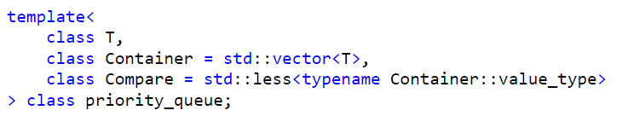
Priority Queue in C++
std::priority_queue
T : 원소의 타입
Container : priority_queue의 구현에 사용되는 컨테이너
Compare : 우선순위 기준
#include<queue>
2021 ICPC Sinchon Summer Algorithm Camp

Slide 24
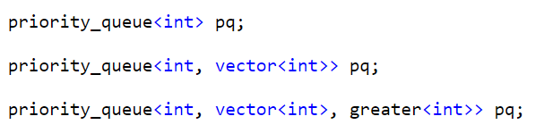
Priority Queue in C++
주의!
greater<int> != greater<int>()
Priority_queue에서는 Sort에서의 비교함수와 반대 (링크)
(비교 클래스)
(비교 함수)
- Priority_queue<int, vector<int>, greater<int>> : 작은 원소부터 pop
- sort(v.begin(), v.end(), greater<int>()) : 내림차순
PQ
2021 ICPC Sinchon Summer Algorithm Camp

Slide 25
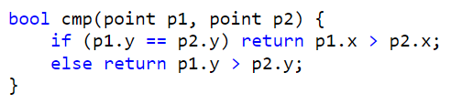
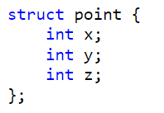
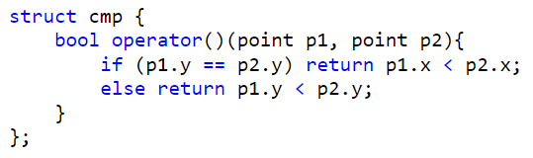
Priority Queue in C++
ex) 3차원 좌표 (x, y, z)
y가 큰 순서대로, y가 같다면 x가 큰 순서대로 pop
X
O
2021 ICPC Sinchon Summer Algorithm Camp

Slide 26
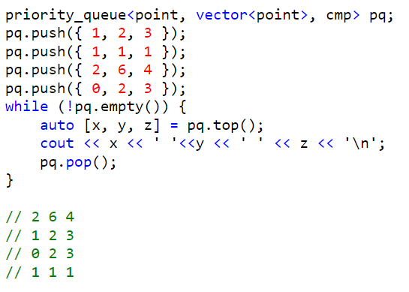
Priority Queue in C++
ex) 3차원 좌표 (x, y, z)
y가 큰 순서대로, y가 같다면 x가 큰 순서대로 pop
2021 ICPC Sinchon Summer Algorithm Camp

Slide 27
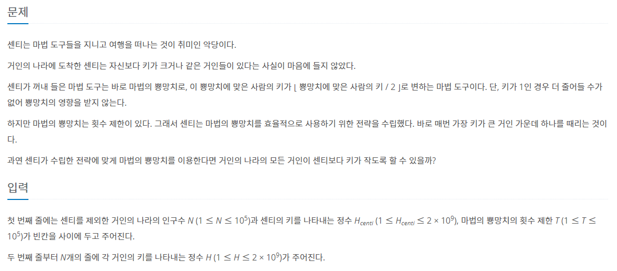
BOJ 19638 (센티와 마법의 뿅망치)
2021 ICPC Sinchon Summer Algorithm Camp

Slide 28
BOJ 19638 (센티와 마법의 뿅망치)
Naive 풀이
- 가장 키가 큰 거인 찾기 = O(N)
- 시간복잡도 = O(NT) / N = 10만, T = 10만 TLE
T번 때리는 시간은 줄이기 어려움
가장 키가 큰 거인을 빠르게 찾을 수 없을까?
2021 ICPC Sinchon Summer Algorithm Camp

Slide 29
BOJ 19638 (센티와 마법의 뿅망치)
가장 키가 큰 거인 → Max Heap
Priority_queue에 모든 사람의 키를 push
가장 큰 키를 pop : O(logN)
O(TlogN)
키를 절반으로 줄이고 다시 push : O(logN)
모든 거인이 센티보다 키가 작은가? = 거인 중 가장 큰 키가 센티보다 작은가?
2021 ICPC Sinchon Summer Algorithm Camp

Slide 30
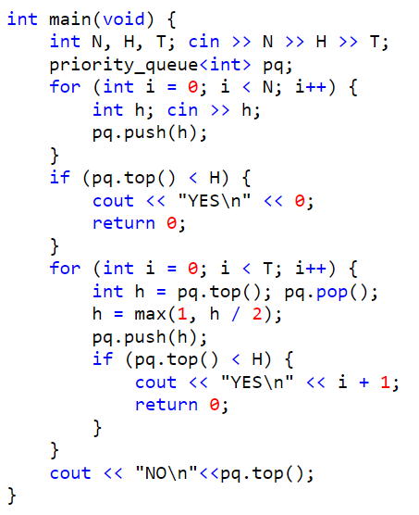
BOJ 19638 (센티와 마법의 뿅망치)
2021 ICPC Sinchon Summer Algorithm Camp

Slide 31
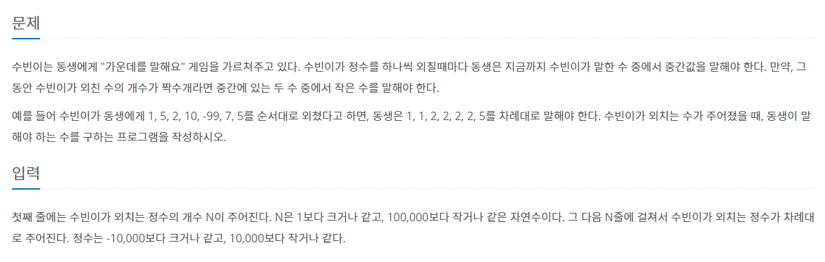
BOJ 1655 (가운데를 말해요)
2021 ICPC Sinchon Summer Algorithm Camp

Slide 32
BOJ 1655 (가운데를 말해요)
Naive 풀이
- N개의 수가 들어옴
- 매번 정렬 후 중간값 찾기 → O(N × NlogN) TLE
2021 ICPC Sinchon Summer Algorithm Camp

Slide 33
BOJ 1655 (가운데를 말해요)
새로운 값이 들어올 때 중간값이 될 수 있는 후보는?
1 | 3 | 6 | 8 | 9 | 11 | 12
k
1 | 3 | 6 | 8 | 9 |  | 11 | 12
1 | 3 |  | 6 | 8 | 9 | 11 | 12
k
k
1 | 3 | 6 |  | 8 | 9 | 11 | 12
기존의 중간값 근처의 값만 가능!
k
2021 ICPC Sinchon Summer Algorithm Camp

Slide 34
BOJ 1655 (가운데를 말해요)
굳이 매번 모두를 정렬할 필요는 없다
중간값 근처의 값?
→ 절반으로 나누었을 때 경계에 있는 값
지금까지 들어온 수를 크기 기준으로 절반씩 나누어서 관리하자!
작은 수 : S 집합, 큰 수 : L 집합
2021 ICPC Sinchon Summer Algorithm Camp

Slide 35
BOJ 1655 (가운데를 말해요)
N = 홀수인 경우
- S 집합의 원소가 L 집합의 원소보다 1개 더 많도록 유지
중간값 = S 집합의 가장 큰 원소
N = 짝수인 경우
- S와 L의 원소의 개수가 같도록 유지
2개의 Priority_queue로 집합 관리
시간복잡도 : O(NlogN)
2021 ICPC Sinchon Summer Algorithm Camp

Slide 36
다익스트라 알고리즘
- 최단 경로 탐색 알고리즘 (Dijkstra Algorithm)
- 시작점으로부터 다른 모든 점까지의 최단 거리를 구하는 문제
- BFS와의 차이점
BFS : 간선의 가중치가 모두 1
1
99
다익스트라 : 간선의 가중치가 음이 아닌 값
S
T
1
3
2
2021 ICPC Sinchon Summer Algorithm Camp

Slide 37
다익스트라 알고리즘
1. 시작점의 거리를 0, 나머지 정점까지의 거리를 최대(MAX)로 설정
2. 아직 방문하지 않은 정점 중 거리가 가장 짧은 정점을 방문 (처음엔 시작점 방문)
3. 인접한 정점 중 아직 방문하지 않은 정점들의 거리 갱신
4. 2 ~ 4 반복
2021 ICPC Sinchon Summer Algorithm Camp

Slide 38
다익스트라 알고리즘
6
6
3
10
2
10
정점 번호 | 1 | 2 | 3 | 4 | 5 | 6
최단 거리 | MAX | MAX | MAX | MAX | MAX | MAX
1
3
4
5
15
7
2
5
8
2021 ICPC Sinchon Summer Algorithm Camp

Slide 39
다익스트라 알고리즘
6
6
3
10
2
10
정점 번호 | 1 | 2 | 3 | 4 | 5 | 6
최단 거리 | 0 | MAX | MAX | MAX | MAX | MAX
1
3
4
5
15
7
2
갱신된 정점 : 1
5
8
2021 ICPC Sinchon Summer Algorithm Camp

Slide 40
다익스트라 알고리즘
6
6
3
10
2
10
정점 번호 | 1 | 2 | 3 | 4 | 5 | 6
최단 거리 | 0 | MAX | MAX | MAX | MAX | MAX
1
3
4
5
15
7
2
갱신된 정점 : 1
5
8
2021 ICPC Sinchon Summer Algorithm Camp

Slide 41
다익스트라 알고리즘
6
6
3
10
2
10
정점 번호 | 1 | 2 | 3 | 4 | 5 | 6
최단 거리 | 0 | 7 | 10 | 3 | MAX | MAX
1
3
4
5
15
7
2
갱신된 정점 : 1, 2, 3, 4
X
5
8
2021 ICPC Sinchon Summer Algorithm Camp

Slide 42
다익스트라 알고리즘
6
6
3
10
2
10
정점 번호 | 1 | 2 | 3 | 4 | 5 | 6
최단 거리 | 0 | 7 | 10 | 3 | MAX | MAX
1
3
4
5
15
7
2
갱신된 정점 : 2, 3, 4
5
8
2021 ICPC Sinchon Summer Algorithm Camp

Slide 43
다익스트라 알고리즘
6
6
3
10
2
10
정점 번호 | 1 | 2 | 3 | 4 | 5 | 6
최단 거리 | 0 | 7 | 5 | 3 | 18 | 13
1
3
4
5
15
7
2
갱신된 정점 : 2, 3, 4, 5, 6
X
5
8
2021 ICPC Sinchon Summer Algorithm Camp

Slide 44
다익스트라 알고리즘
6
6
3
10
2
10
정점 번호 | 1 | 2 | 3 | 4 | 5 | 6
최단 거리 | 0 | 7 | 5 | 3 | 18 | 13
1
3
4
5
15
7
2
갱신된 정점 : 2, 3, 5, 6
5
8
2021 ICPC Sinchon Summer Algorithm Camp

Slide 45
다익스트라 알고리즘
6
6
3
10
2
10
정점 번호 | 1 | 2 | 3 | 4 | 5 | 6
최단 거리 | 0 | 7 | 5 | 3 | 18 | 13
1
3
4
5
15
7
2
갱신된 정점 : 2, 3, 5, 6
5
8
2021 ICPC Sinchon Summer Algorithm Camp

Slide 46
다익스트라 알고리즘
6
6
3
10
2
10
정점 번호 | 1 | 2 | 3 | 4 | 5 | 6
최단 거리 | 0 | 7 | 5 | 3 | 18 | 11
1
3
4
5
15
7
2
갱신된 정점 : 2, 3, 5, 6
X
5
8
2021 ICPC Sinchon Summer Algorithm Camp

Slide 47
다익스트라 알고리즘
6
6
3
10
2
10
정점 번호 | 1 | 2 | 3 | 4 | 5 | 6
최단 거리 | 0 | 7 | 5 | 3 | 18 | 11
1
3
4
5
15
7
2
갱신된 정점 : 2, 5, 6
5
8
2021 ICPC Sinchon Summer Algorithm Camp

Slide 48
다익스트라 알고리즘
6
6
3
10
2
10
정점 번호 | 1 | 2 | 3 | 4 | 5 | 6
최단 거리 | 0 | 7 | 5 | 3 | 18 | 11
1
3
4
5
15
7
2
갱신된 정점 : 2, 5, 6
5
8
2021 ICPC Sinchon Summer Algorithm Camp

Slide 49
다익스트라 알고리즘
6
6
3
10
2
10
정점 번호 | 1 | 2 | 3 | 4 | 5 | 6
최단 거리 | 0 | 7 | 5 | 3 | 15 | 11
1
3
4
5
15
7
2
갱신된 정점 : 2, 5, 6
X
5
8
2021 ICPC Sinchon Summer Algorithm Camp

Slide 50
다익스트라 알고리즘
6
6
3
10
2
10
정점 번호 | 1 | 2 | 3 | 4 | 5 | 6
최단 거리 | 0 | 7 | 5 | 3 | 15 | 11
1
3
4
5
15
7
2
갱신된 정점 : 5, 6
5
8
2021 ICPC Sinchon Summer Algorithm Camp

Slide 51
다익스트라 알고리즘
6
6
3
10
2
10
정점 번호 | 1 | 2 | 3 | 4 | 5 | 6
최단 거리 | 0 | 7 | 5 | 3 | 15 | 11
1
3
4
5
15
7
2
갱신된 정점 : 5, 6
5
8
2021 ICPC Sinchon Summer Algorithm Camp

Slide 52
다익스트라 알고리즘
6
6
3
10
2
10
정점 번호 | 1 | 2 | 3 | 4 | 5 | 6
최단 거리 | 0 | 7 | 5 | 3 | 15 | 11
1
3
4
5
15
7
2
갱신된 정점 : 5, 6
5
8
2021 ICPC Sinchon Summer Algorithm Camp

Slide 53
다익스트라 알고리즘
6
6
3
10
2
10
정점 번호 | 1 | 2 | 3 | 4 | 5 | 6
최단 거리 | 0 | 7 | 5 | 3 | 15 | 11
1
3
4
5
15
7
2
갱신된 정점 : 5, 6
X
5
8
2021 ICPC Sinchon Summer Algorithm Camp

Slide 54
다익스트라 알고리즘
6
6
3
10
2
10
정점 번호 | 1 | 2 | 3 | 4 | 5 | 6
최단 거리 | 0 | 7 | 5 | 3 | 15 | 11
1
3
4
5
15
7
2
갱신된 정점 : 5
5
8
2021 ICPC Sinchon Summer Algorithm Camp

Slide 55
다익스트라 알고리즘
6
6
3
10
2
10
정점 번호 | 1 | 2 | 3 | 4 | 5 | 6
최단 거리 | 0 | 7 | 5 | 3 | 15 | 11
1
3
4
5
15
7
2
갱신된 정점 : 5
X
5
8
2021 ICPC Sinchon Summer Algorithm Camp

Slide 56
다익스트라 알고리즘
6
6
3
10
2
10
정점 번호 | 1 | 2 | 3 | 4 | 5 | 6
최단 거리 | 0 | 7 | 5 | 3 | 15 | 11
1
3
4
5
15
7
2
END
5
8
2021 ICPC Sinchon Summer Algorithm Camp

Slide 57
다익스트라 알고리즘
Q. 항상 최단거리가 구해진다고 보장할 수 있는가? (정당성)
방문됨
Proof) 귀류법
s
x
1. 최단거리를 제대로 구하지 못하는 정점 u가 있다고 가정
아직 방문하지 않음
u
2. u는 시작점이 될 수는 없음 (시작점은 항상 최단거리가 보장되므로)
y
3. u 이전에 방문한 정점 / 아직 방문하지 않은 정점으로 구분 가능
4. 최단거리를 제대로 구하지 못했다 → 아직 방문하지 않은 정점을 통해 더 빠른 경로가 존재한다 (점선)
5. dis[y] = dis[x] + d(x, y) / x가 이미 방문된 정점이므로 dis[y]에 최단거리가 계산되어 있음
6. y보다 u가 먼저 방문되었다 = dis[u] ≤ dis[y] *모순
2021 ICPC Sinchon Summer Algorithm Camp

Slide 58


다익스트라 알고리즘
<시간 복잡도>
- 아직 방문하지 않은 정점 중 거리가 가장 짧은 정점 찾기 = O($V$)
- 정점을 방문하는 횟수 = O($V$)
- Total = O($V^{2}$)
Slow
- 거리가 가장 짧은 정점 찾기
→ Priority_queue 사용 → O(logV)
2021 ICPC Sinchon Summer Algorithm Camp

Slide 59
다익스트라 알고리즘
<시간 복잡도>
- 각 정점은 한 번씩 방문되고 인접한 간선들을 모두 체크
- 모든 간선을 한 번씩 체크함 (양방향 간선인 경우 2번) → O(|E|)
- Priority_queue에 보관되는 원소의 최대 개수 → O(|E|)
∴ O(|E|log|E|) = O(|E|log|V|)
2021 ICPC Sinchon Summer Algorithm Camp

Slide 60
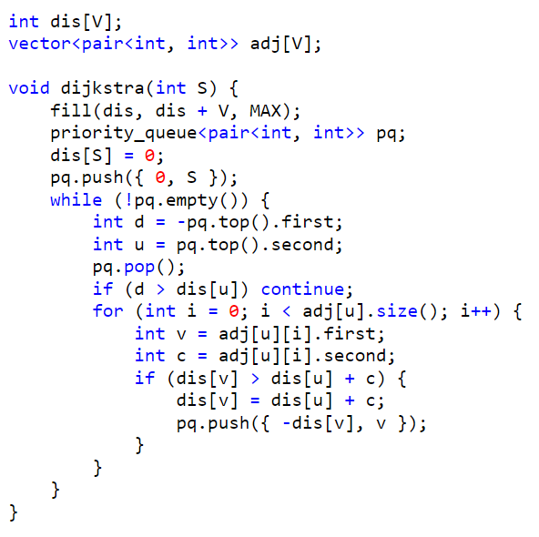
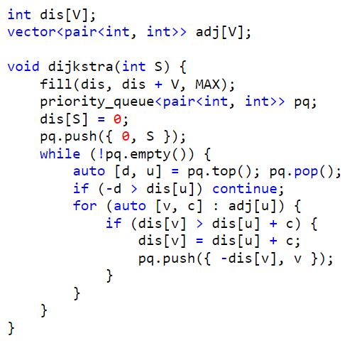
다익스트라 알고리즘
C++ auto 사용
2021 ICPC Sinchon Summer Algorithm Camp

Slide 61
다익스트라 알고리즘
<주의할 점>
- 음의 가중치를 갖는 간선이 존재하면 안된다
- 최장거리를 구하는 문제에는 사용할 수 없다
ex) [BOJ 22358] 스키장
- 잘못된 코드 구현 조심!
2021 ICPC Sinchon Summer Algorithm Camp

Slide 62
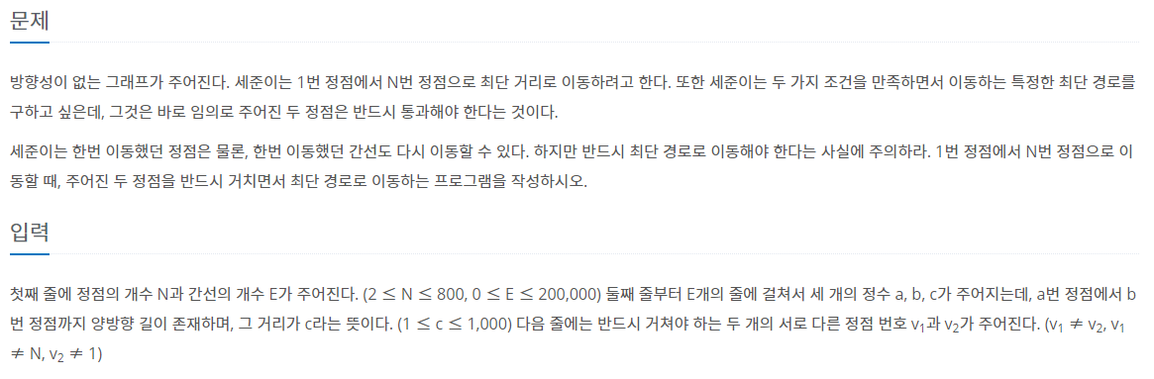
[BOJ 1504] 특정한 최단 경로
2021 ICPC Sinchon Summer Algorithm Camp

Slide 63
[BOJ 1504] 특정한 최단 경로
- 1번 정점에서 출발, N번 정점으로 가는 최단거리
- 두 정점(v1, v2)을 반드시 거쳐가야 함
- 1 → v1 → v2 → N or 1 → v2 → v1 → N
- 1번 정점, v1, v2에서 각각 다익스트라 알고리즘 수행
2021 ICPC Sinchon Summer Algorithm Camp

Slide 64
필수 / 연습문제
[필수문제]
[연습문제]
[BOJ 1655] 가운데를 말해요
[BOJ 16211] 백채원
[BOJ 17396] 백도어
[BOJ 2423] 전구를 켜라
[BOJ 1504] 특정한 최단 경로
[BOJ 17833] 홍익대학교 지하캠퍼스
[BOJ 7662] 이중 우선순위 큐
[BOJ 20183] 골목 대장 호석 – 효율성 2
[BOJ 16118] 달빛 여우
[BOJ 19640] 화장실의 규칙
[BOJ 2075] N번째 큰 수
[BOJ 18223] 민준이와 마산 그리고 건우
2021 ICPC Sinchon Summer Algorithm Camp

